Slide 2
Целевая аудитория
Люди среднего возраста (35-55 лет, испытывают проблемы со сном из-за изменения биоритмов)
Пожилые люди (60+ лет, качество сна ухудшается с возрастом)
Спортивные люди (20-50 лет, хотят оптимизировать циклы сна для восстановления после тренировок)

Slide 3
Проблема, которую мы решаем
"40% взрослых людей по всему миру страдают от нарушений сна, но только 10% обращаются за профессиональной помощью"
Люди тратят 7-9 часов в сутки на сон, но не понимают его качества
Существующие трекеры показывают только "сколько", но не "насколько хорошо"
Отсутствие персонализированных, научно-обоснованных рекомендаций

Slide 4
Наше видение
Персонализированная система анализа и улучшения качества сна с использованием AI. Приложение помогает отслеживать сон, анализировать его качество и получать персональные рекомендации для улучшения отдыха.

Slide 5
North Star Metric
Ключевой показатель качества сна (рассчитываемый по формуле на основе продолжительности, эффективности и соотношения фаз) стабильно улучшается или остается стабильно высоким (выше персонального порога) в течение 1 недели.

Slide 6
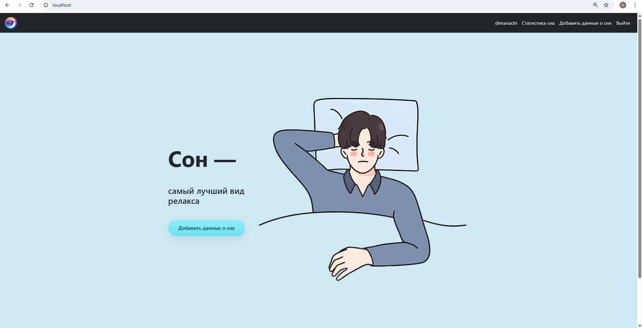

Slide 7
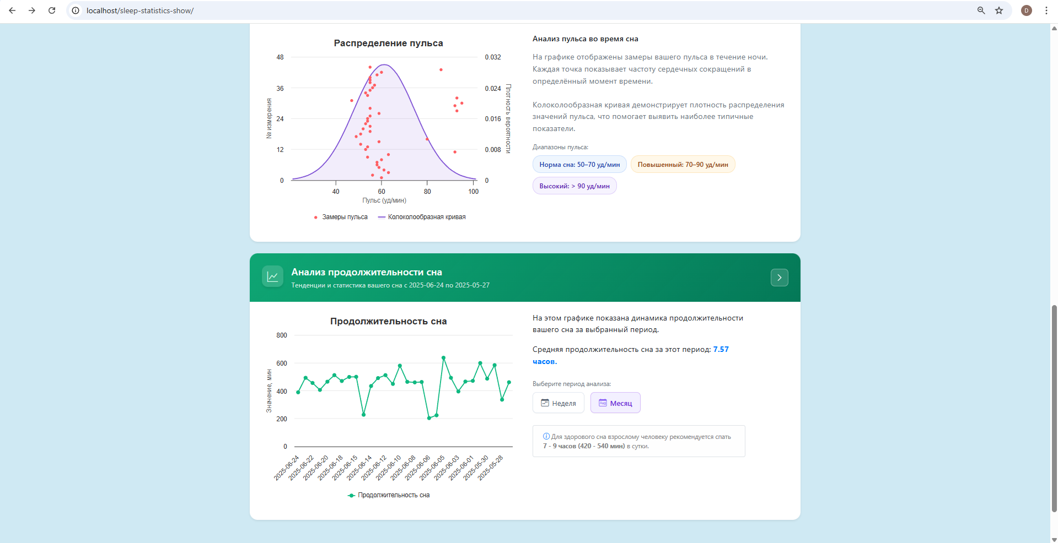

Slide 8
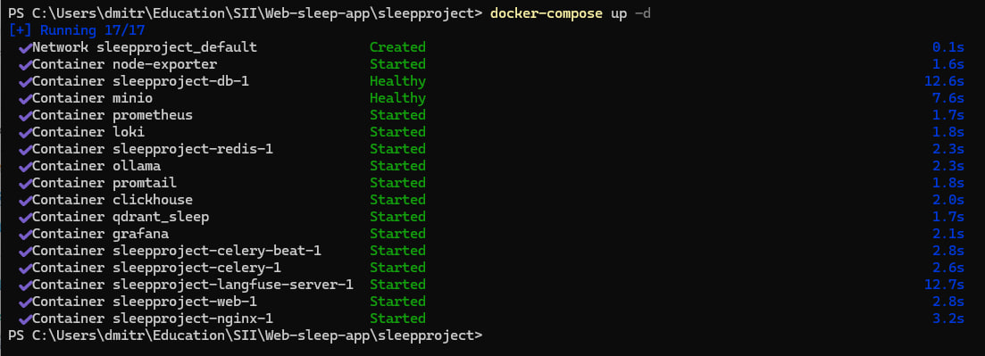
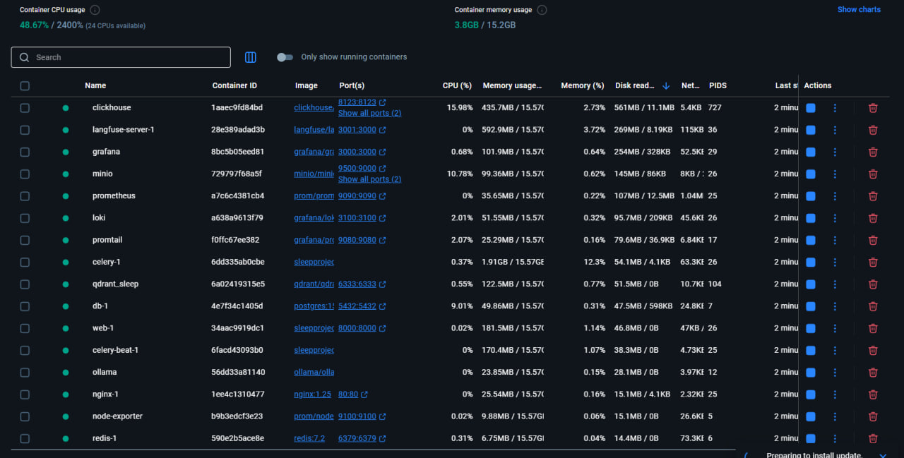
Docker-compose

Slide 9
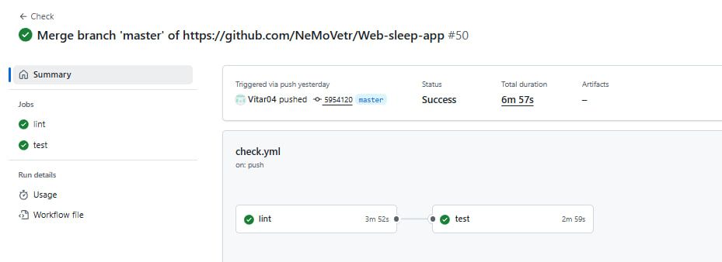
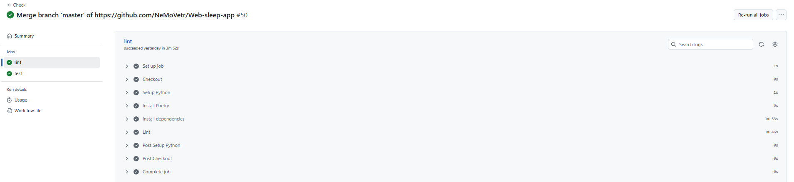
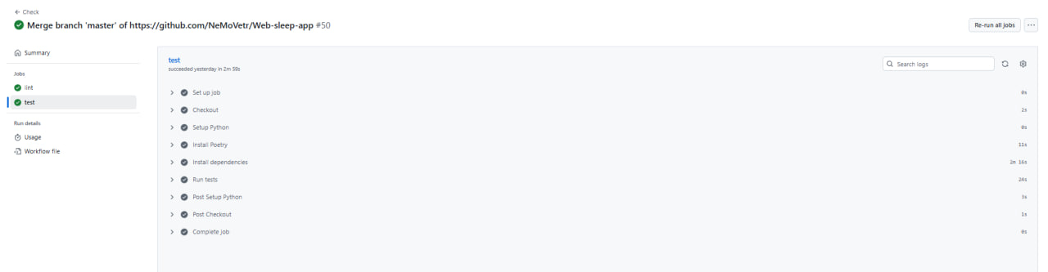
CI/CD

Slide 10
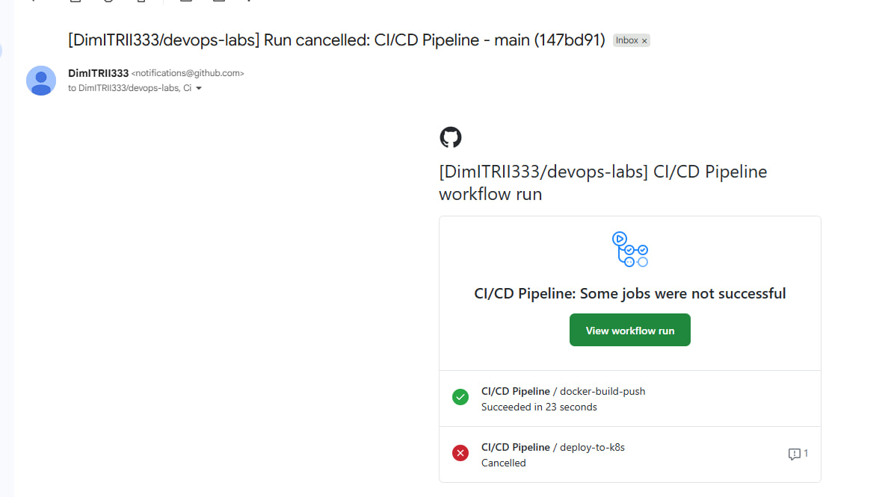

Notifications

Slide 11
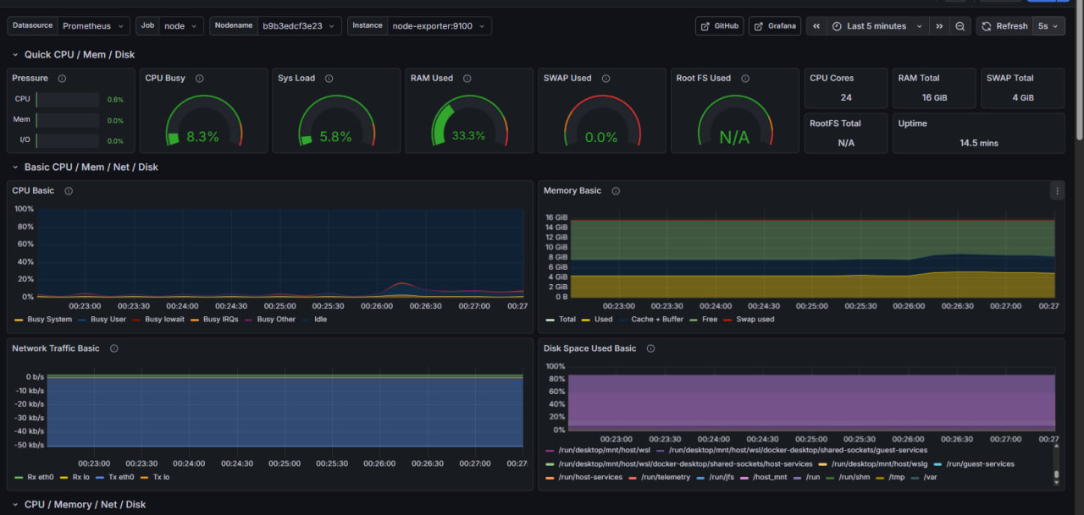
Grafana system metrics

Slide 12
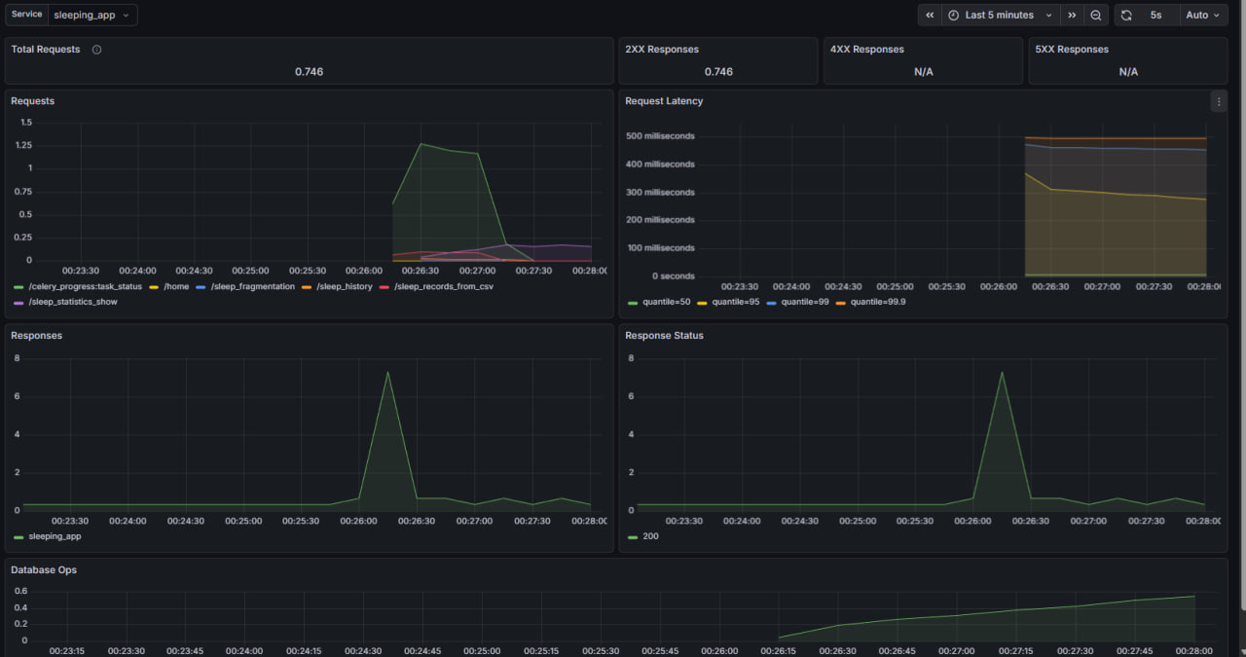
Grafana app metrics

Slide 13
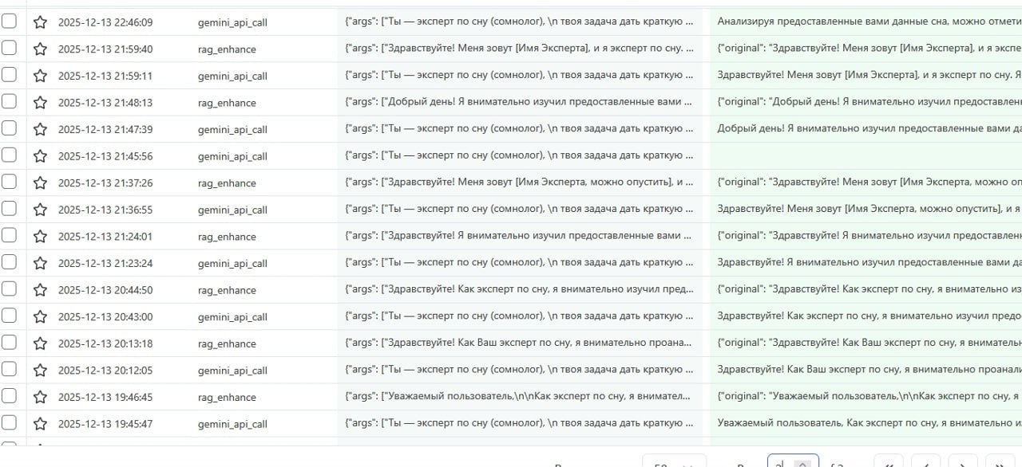
Langfuse

